Slide 1
Istanze di autorità e relazioni tra le comunità cristiane delle origini nell'area mediterranea
Lezione 5
Dario Garribba

Slide 2


I gruppi stanziali
Torniamo al gruppo dei Dodici
I Dodici operano a Gerusalemme. Acquisiscono un carattere stanziale (almeno in una prima fase). Forse non sono i soli che hanno un carattere stanziale.
Sono stati destinatari di apparizioni del risorto e attribuiscono a queste un valore di autorità. (Riconoscono come fonte di autorità anche l’essere stati testimoni di Gesù sin dal battesimo?)
Sono legati a Pietro.
La leadership gerosolomitana nei primi anni della vita sembra avere Pietro, forse anche Giovanni e Giacomo come leaders… poche notizie circa gli altri….
Che tipo di leadership è esercitata dai 12?

Slide 3
I 12 nella storia
Che tipo di leadership è esercitata dai 12?
a) Pasti rituali che rievocano l’Ultima cena (la loro autorità deriva anche dall’essere stati partecipi all’ultima cena?):
Atti 1: Mentre si trovava a tavola con essi, ordinò loro di non allontanarsi da Gerusalemme, ma di attendere l'adempimento della promessa del Padre, "quella - disse - che voi avete udito da me: 5Giovanni battezzò con acqua, voi invece, tra non molti giorni, sarete battezzati in Spirito Santo".
b) Atti 2 Erano perseveranti nell'insegnamento degli apostoli e nella comunione, nello spezzare il pane e nelle preghiere. 43Un senso di timore era in tutti, e prodigi e segni avvenivano per opera degli apostoli. 44Tutti i credenti stavano insieme e avevano ogni cosa in comune; 45vendevano le loro proprietà e sostanze e le dividevano con tutti, secondo il bisogno di ciascuno. 46Ogni giorno erano perseveranti insieme nel tempio e, spezzando il pane nelle case, prendevano cibo con letizia e semplicità di cuore, 47lodando Dio e godendo il favore di tutto il popolo. Intanto il Signore ogni giorno aggiungeva alla comunità quelli che erano salvati.

Slide 4
I 12 nella storia
Nel corso degli anni 30 i 12 sembrano perdere di importanza
Paolo, Gal 1,18-22: In seguito, tre anni dopo, salii a Gerusalemme per andare a conoscere Cefa e rimasi presso di lui quindici giorni; 19degli apostoli non vidi nessun altro, se non Giacomo, il fratello del Signore. 20In ciò che vi scrivo - lo dico davanti a Dio - non mentisco. 21Poi andai nelle regioni della Siria e della Cilìcia. 22Ma non ero personalmente conosciuto dalle Chiese (comunità) della Giudea che sono in Cristo;
Ἔπειτα μετὰ ⸂ἔτη τρία⸃ ἀνῆλθον εἰς Ἱεροσόλυμα ἱστορῆσαι ⸀Κηφᾶν, καὶ ἐπέμεινα πρὸς αὐτὸν ἡμέρας δεκαπέντε· ¹⁹ἕτερον δὲ τῶν ἀποστόλων οὐκ εἶδον, εἰ μὴ Ἰάκωβον τὸν ἀδελφὸν τοῦ κυρίου. ²⁰ἃ δὲ γράφω ὑμῖν, ἰδοὺ ἐνώπιον τοῦ θεοῦ ὅτι οὐ ψεύδομαι. ²¹ἔπειτα ἦλθον εἰς τὰ κλίματα τῆς Συρίας καὶ τῆς Κιλικίας. ²²ἤμην δὲ ἀγνοούμενος τῷ προσώπῳ ταῖς ἐκκλησίαις τῆς Ἰουδαίας ταῖς ἐν Χριστῷ.

Slide 5
I 12 nella storia
Nel corso degli anni 30 i 12 sembrano perdere di importanza
Uccisione di Giacomo: Atti 12 [1]In quel tempo il re Erode cominciò a perseguitare alcuni membri della Chiesa [2]e fece uccidere di spada Giacomo, fratello di Giovanni. [3]Vedendo che questo era gradito ai Giudei, decise di arrestare anche Pietro.
Muore uno dei Dodici e nessuno lo sostituisce!
Eppure era uno dei leader!

Slide 6
I 12 nella storia
Cosa accade a Gerusalemme nel corso degli anni 30 del I secolo?
a) Gli Ellenisti e gli Ebrei

Slide 7
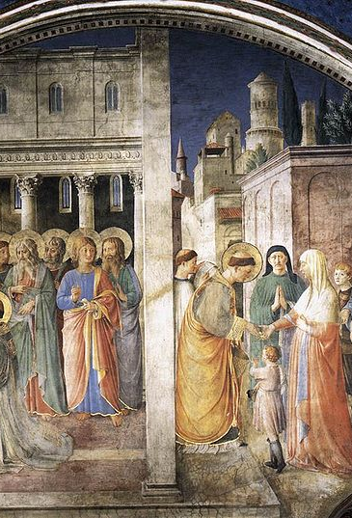

Ebrei ed Ellenisti, l’episodio più controverso della prima storia cristiana….

Slide 8
Atti 6, 1-6: Ebrei ed Ellenisti
In quei giorni, aumentando il numero dei discepoli, quelli di lingua greca (Hellenistes) mormorarono contro quelli di lingua ebraica (Ebraioi) perché, nell’assistenza quotidiana, venivano trascurate le loro vedove. Allora i Dodici convocarono il gruppo dei discepoli e dissero: «Non è giusto che noi lasciamo da parte la parola di Dio per servire alle mense. Dunque, fratelli, cercate fra voi sette uomini di buona reputazione, pieni di Spirito e di sapienza, ai quali affideremo questo incarico. Noi, invece, ci dedicheremo alla preghiera e al servizio della Parola». Piacque questa proposta a tutto il gruppo e scelsero Stefano, uomo pieno di fede e di Spirito Santo, Filippo, Pròcoro, Nicànore, Timone, Parmenàs e Nicola, un prosèlito di Antiòchia. Li presentarono agli apostoli e, dopo aver pregato, imposero loro le mani.
ΕΝ ΔΕ ΤΑΙΣ ΗΜΕΡΑΙΣ ταύταις πληθυνόντων τῶν μαθητῶν ἐγένετο γογγυσμὸς τῶν Ἑλληνιστῶν πρὸς τοὺς Ἐβραίους ὅτι παρεθεωροῦντο ἐν τῇ διακονίᾳ τῇ καθημερινῇ αἱ χῆραι αὐτῶν. προσκαλεσάμενοι δὲ οἱ δώδεκα τὸ πλῆθος τῶν μαθητῶν εἶπαν Οὐκ ἀρεστόν ἐστιν ἡμᾶς καταλείψαντας τὸν λόγον τοῦ θεοῦ διακονεῖν τραπέζαις: ἐπισκέψασθε δέ, ἀδελφοί, ἄνδρας ἐξ ὑμῶν μαρτυρουμένους ἑπτὰ πλήρεις πνεύματος καὶ σοφίας, οὓς καταστήσομεν ἐπὶ τῆς χρείας ταύτης: ἡμεῖς δὲ τῇ προσευχῇ καὶ τῇ διακονίᾳ τοῦ λόγου προσκαρτερήσομεν. καὶ ἤρεσεν ὁ λόγος ἐνώπιον παντὸς τοῦ πλήθους, καὶ ἐξελέξαντο Στέφανον, ἄνδρα πλήρη πίστεως καὶ πνεύματος ἁγίου, καὶ Φίλιππον καὶ Πρόχορον καὶ Νικάνορα καὶ Τίμωνα καὶ Παρμενᾶν καὶ Νικόλαον προσήλυτον Ἀντιοχέα, οὓς ἔστησαν ἐνώπιον τῶν ἀποστόλων, καὶ προσευξάμενοι ἐπέθηκαν αὐτοῖς τὰς χεῖρας.

Slide 9
Atti 6,8-14
Stefano intanto, pieno di grazia e di potenza, faceva grandi prodigi e segni tra il popolo. Allora alcuni della sinagoga detta dei Liberti, dei Cirenei, degli Alessandrini e di quelli della Cilìcia e dell’Asia, si alzarono a discutere con Stefano, ma non riuscivano a resistere alla sapienza e allo Spirito con cui egli parlava. Allora istigarono alcuni perché dicessero: «Lo abbiamo udito pronunciare parole blasfeme contro Mosè e contro Dio». E così sollevarono il popolo, gli anziani e gli scribi, gli piombarono addosso, lo catturarono e lo condussero davanti al sinedrio. Presentarono quindi falsi testimoni, che dissero: «Costui non fa che parlare contro questo luogo santo e contro la Legge. Lo abbiamo infatti udito dichiarare che Gesù, questo Nazareno, distruggerà questo luogo e sovvertirà le usanze che Mosè ci ha tramandato».
Στέφανος δὲ πλήρης χάριτος καὶ δυνάμεως ἐποίει τέρατα καὶ σημεῖα μεγάλα ἐν τῷ λαῷ.
Ἀνέστησαν δέ τινες τῶν ἐκ τῆς συναγωγῆς τῆς λεγομένης Λιβερτίνων καὶ Κυρηναίων καὶ Ἀλεξανδρέων καὶ τῶν ἀπὸ Κιλικίας καὶ Ἀσίας συνζητοῦντες τῷ Στεφάνῳ, καὶ οὐκ ἴσχυον ἀντιστῆναι τῇ σοφίᾳ καὶ τῷ πνεύματι ᾧ ἐλάλει. tότε ὑπέβαλον ἄνδρας λέγοντας ὅτι Ἀκηκόαμεν αὐτοῦ λαλοῦντος ῥήματα βλάσφημα εἰς Μωυσῆν καὶ τὸν θεόν: συνεκίνησάν τε τὸν λαὸν καὶ τοὺς πρεσβυτέρους καὶ τοὺς γραμματεῖς, καὶ ἐπιστάντες συνήρπασαν αὐτὸν καὶ ἤγαγον εἰς τὸ συνέδριον, ἔστησάν τε μάρτυρας ψευδεῖς λέγοντας Ὁ ἄνθρωπος οὗτος οὐ παύεται λαλῶν ῥήματα κατὰ τοῦ τόπου τοῦ ἁγίου [τούτου] καὶ τοῦ νόμου, ἀκηκόαμεν γὰρ αὐτοῦ λέγοντος ὅτι Ἰησοῦς ὁ Ναζωραῖος οὗτος καταλύσει τὸν τόπον τοῦτον καὶ ἀλλάξει τὰ ἔθη ἃ παρέδωκεν ἡμῖν Μωυσῆς.

Slide 10
Atti 6, 1-6: Ebrei ed Ellenisti
In quei giorni, aumentando il numero dei discepoli, quelli di lingua greca mormorarono contro quelli di lingua ebraica perché, nell’assistenza quotidiana, venivano trascurate le loro vedove. Allora i Dodici convocarono il gruppo dei discepoli e dissero: «Non è giusto che noi lasciamo da parte la parola di Dio per servire alle mense. Dunque, fratelli, cercate fra voi sette uomini di buona reputazione, pieni di Spirito e di sapienza, ai quali affideremo questo incarico. Noi, invece, ci dedicheremo alla preghiera e al servizio della Parola». Piacque questa proposta a tutto il gruppo e scelsero Stefano, uomo pieno di fede e di Spirito Santo, Filippo, Pròcoro, Nicànore, Timone, Parmenàs e Nicola, un prosèlito di Antiòchia. Li presentarono agli apostoli e, dopo aver pregato, imposero loro le mani.
1)C’è una tensione tra due sottogruppi subordinato ai Dodici o tra due gruppi di seguaci di Gesù diversi da quello che faceva capo ai Dodici? Luca li presenta come sottogruppi
2) i Sette hanno un seguito (le vedove). Dalle parole di Luca si intende che non hanno solo funzioni pratiche, ma funzioni più articolate
3)I membri del gruppo hanno tutti nomi greci
4) I Dodici esercitano un’autorità (riconosciuta) su questo sottogruppo
5) Esiste poi un altro sottogruppo: gli Ebrei non hanno un uguale trattamento.
6) Stando a Luca, con l’intervento dei Dodici ogni problema è risolto…. Ma in verità le cose sembra un po’ diversa….

Slide 11
Atti 6, 1-6: Ebrei ed Ellenisti. Un passo problematico
Domande irrisolte…
Da dove provengono questi gruppi? Compaiono all’improvviso, senza nessun legame con la narrazione precedente.
2) Che legame c’è tra la vicenda delle vedove e il prosieguo della storia? degli Ebrei non si parlerà mai più; delle vedove neppure; dei Sette, all’infuori di Filippo non sapremo più nulla; deduciamo che sono stati l’oggetto di una persecuzione, anche se Luca non dice proprio così
Eppure At 6 è uno snodo narrativo fondamentale per Luca: Ellenisti – Stefano – lapidazione – persecuzione – dispersione degli Ellenisti – i seguaci di Gesù approdano ad Antiochia - apertura della predicazione ai gentili.
Siamo probabilmente di fronte a un materiale composito (più fonti) che Luca cerca di armonizzare (non svilupperemo quest’aspetto che occuperebbe troppo tempo; il criterio dell’imbarazzo permette di riconoscere un fondamento storico agli Ellenisti).

Slide 12
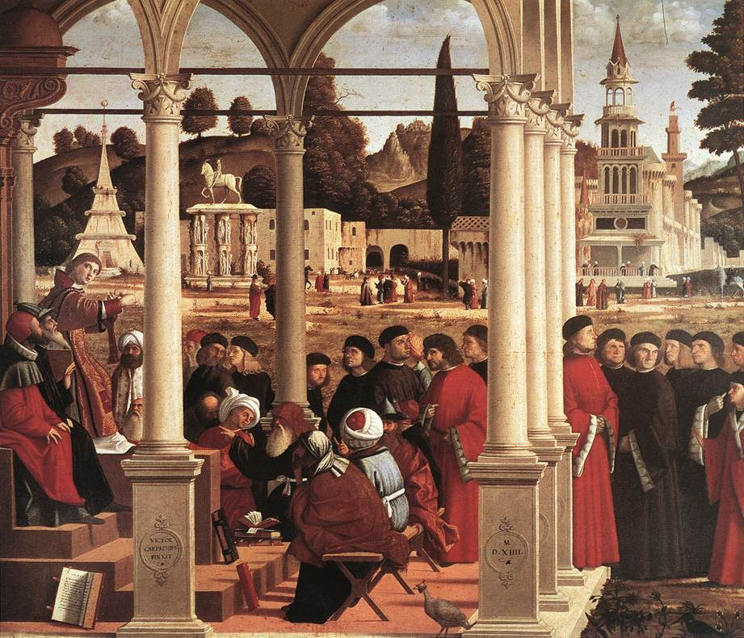
A)Chi sono gli Ellenisti?
Su cosa si fonda la loro autorità?
B) chi sono gli Ebrei? Su cosa si fonda la loro autorità?

Slide 13
Quali e quanti gruppi sono presenti in questo racconto?
In quei giorni, aumentando il numero dei discepoli, quelli di lingua greca mormorarono contro quelli di lingua ebraica perché, nell’assistenza quotidiana, venivano trascurate le loro vedove. Allora i Dodici convocarono il gruppo dei discepoli e dissero: «Non è giusto che noi lasciamo da parte la parola di Dio per servire alle mense. Dunque, fratelli, cercate fra voi sette uomini di buona reputazione, pieni di Spirito e di sapienza, ai quali affideremo questo incarico. Noi, invece, ci dedicheremo alla preghiera e al servizio della Parola». Piacque questa proposta a tutto il gruppo e scelsero Stefano, uomo pieno di fede e di Spirito Santo, Filippo, Pròcoro, Nicànore, Timone, Parmenàs e Nicola, un prosèlito di Antiòchia. Li presentarono agli apostoli e, dopo aver pregato, imposero loro le mani.
ΕΝ ΔΕ ΤΑΙΣ ΗΜΕΡΑΙΣ ταύταις πληθυνόντων τῶν μαθητῶν ἐγένετο γογγυσμὸς τῶν Ἑλληνιστῶν πρὸς τοὺς Ἐβραίους ὅτι παρεθεωροῦντο ἐν τῇ διακονίᾳ τῇ καθημερινῇ αἱ χῆραι αὐτῶν. προσκαλεσάμενοι δὲ οἱ δώδεκα τὸ πλῆθος τῶν μαθητῶν εἶπαν Οὐκ ἀρεστόν ἐστιν ἡμᾶς καταλείψαντας τὸν λόγον τοῦ θεοῦ διακονεῖν τραπέζαις: ἐπισκέψασθε δέ, ἀδελφοί, ἄνδρας ἐξ ὑμῶν μαρτυρουμένους ἑπτὰ πλήρεις πνεύματος καὶ σοφίας, οὓς καταστήσομεν ἐπὶ τῆς χρείας ταύτης: ἡμεῖς δὲ τῇ προσευχῇ καὶ τῇ διακονίᾳ τοῦ λόγου προσκαρτερήσομεν. καὶ ἤρεσεν ὁ λόγος ἐνώπιον παντὸς τοῦ πλήθους, καὶ ἐξελέξαντο Στέφανον, ἄνδρα πλήρη πίστεως καὶ πνεύματος ἁγίου, καὶ Φίλιππον καὶ Πρόχορον καὶ Νικάνορα καὶ Τίμωνα καὶ Παρμενᾶν καὶ Νικόλαον προσήλυτον Ἀντιοχέα, οὓς ἔστησαν ἐνώπιον τῶν ἀποστόλων, καὶ προσευξάμενοι ἐπέθηκαν αὐτοῖς τὰς χεῖρας.

Slide 14
Quali e quanti gruppi si celano dietro questo racconto?
Paolo, 1Cor 15,5-8
…Apparve a Cefa e quindi ai Dodici. In seguito apparve a più di cinquecento fratelli in una sola volta: la maggior parte di essi vive ancora, mentre alcuni sono morti. Inoltre apparve a Giacomo, e quindi a tutti gli apostoli.
παρέδωκα γὰρ ὑμῖν ἐν πρώτοις, ὃ καὶ παρέλαβον, ὅτι Χριστὸς ἀπέθανεν ὑπὲρ τῶν ἁμαρτιῶν ἡμῶν κατὰ τὰς γραφὰς 4καὶ ὅτι ἐτάφη καὶ ὅτι ἐγήγερται τῇ ἡμέρᾳ τῇ τρίτῃ κατὰ τὰς γραφὰς 5καὶ ὅτι ὤφθη Κηφᾷ εἶτα τοῖς δώδεκα· 6 ἔπειτα ὤφθη ἐπάνω πεντακοσίοις ἀδελφοῖς ἐφάπαξ, ἐξ ὧν οἱ πλείονες μένουσιν ἕως ἄρτι, τινὲς δὲ ἐκοιμήθησαν· 7 ἔπειτα ὤφθη Ἰακώβῳ εἶτα τοῖς ἀποστόλοις πᾶσιν· 8 ἔσχατον δὲ πάντων ὡσπερεὶ τῷ ἐκτρώματι ὤφθη κἀμοί.

Slide 15
Quali e quanti gruppi si celano dietro questo racconto?
Paolo, Gal 1,18-19
In seguito, dopo tre anni andai a Gerusalemme per consultare Cefa, e rimasi presso di lui quindici giorni; [19] degli apostoli non vidi nessun altro, se non Giacomo, il fratello del Signore
Ἔπειτα μετὰ ἔτη τρία ἀνῆλθον εἰς Ἱεροσόλυμα ἱστορῆσαι Κηφᾶν καὶ ἐπέμεινα πρὸς αὐτὸν ἡμέρας δεκαπέντε, 19 ἕτερον δὲ τῶν ἀποστόλων οὐκ εἶδον εἰ μὴ Ἰάκωβον τὸν ἀδελφὸν τοῦ κυρίου.

Slide 16
Quali e quanti gruppi si celano dietro questo racconto?
Paolo (1Cor 9,1):
Non sono forse libero, io? Non sono un apostolo? Non ho veduto Gesù, Signore nostro? E non siete voi la mia opera nel Signore? Anche se non sono apostolo per altri, almeno per voi lo sono; voi siete nel Signore il sigillo del mio apostolato
1Οὐκ εἰμὶ ἐλεύθερος; οὐκ εἰμὶ ἀπόστολος; οὐχὶ Ἰησοῦν τὸν κύριον ἡμῶν ἑόρακα; οὐ τὸ ἔργον μου ὑμεῖς ἐστε ἐν κυρίῳ; 2 εἰ ἄλλοις οὐκ εἰμὶ ἀπόστολος, ἀλλά γε ὑμῖν εἰμι· ἡ γὰρ σφραγίς μου τῆς ἀποστολῆς ὑμεῖς ἐστε ἐν κυρίῳ.

Slide 17
Tiriamo qualche (ipotetica) conclusione…
Ellenisti come gruppo pre-pasquale di Gerusalemme?
Testimoni della passione?
Ellenisti sono gruppo di seguaci di Gesù che ha elaborato una propria cristologia che è anunciata nelle sinagoghe di lingua greca ?
Ebrei come gruppo sopraggiunto dalla Galilea? Guidati da Giacomo?
Ebrei come apostoli/testimoni della resurrezione (e perciò godono di grande credito)?

Slide 18
Cosa dicevano gli Ellenisti di così grave da essere perseguitati?
Di Stefano si dice che era irresistibile nella parola. La sua fama è legata ala sua predicazione

Slide 19
Atti 6,8-14
Stefano intanto, pieno di grazia e di potenza, faceva grandi prodigi e segni tra il popolo. Allora alcuni della sinagoga detta dei Liberti, dei Cirenei, degli Alessandrini e di quelli della Cilìcia e dell’Asia, si alzarono a discutere con Stefano, ma non riuscivano a resistere alla sapienza e allo Spirito con cui egli parlava. Allora istigarono alcuni perché dicessero: «Lo abbiamo udito pronunciare parole blasfeme contro Mosè e contro Dio». E così sollevarono il popolo, gli anziani e gli scribi, gli piombarono addosso, lo catturarono e lo condussero davanti al sinedrio. Presentarono quindi falsi testimoni, che dissero: «Costui non fa che parlare contro questo luogo santo e contro la Legge. Lo abbiamo infatti udito dichiarare che Gesù, questo Nazareno, distruggerà questo luogo e sovvertirà le usanze che Mosè ci ha tramandato».
Accuse nuove, diverse da quelle mosse finora ai Dodici, mosse in un contesto diverso.
Stefano è accusato di blasfemia per aver parlato contro Mosè e contro Dio.
Qui le accuse si fanno più chiare: Stefano avrebbe parlato contro il Tempio e contro la Legge, e lo avrebbe fatto parlando di Gesù

Slide 20
Atti 7, il discorso di Stefano
si passa in rassegna la storia di Israele; si dà gran peso alla condizione degli Ebrei come quelli che vivono da stranieri in terra altrui.
si tributano onori ai patriarchi, segnatamente Abramo e Mosè,
ma a Mosè viene riconosciuto un grado più che umano;
della legge, compresa la necessità della circoncisione, si parla con grande riguardo e senza in alcun modo prospettare l'idea che debba o possa essere abbandonata o modificata
Vi è una svalutazione del sacrificio e del tempio.

Slide 21
Atti 7, il discorso di Stefano
Nell’economia dell’opera siamo ad un passaggio cruciale (discorso più lungo di Atti)
La morte è determinata da quello che dice non da quello che fa
La morte è determinata dalla sua interpretazione della Scrittura e del tempio (alla luce di Gesù)
Stefano muore «con Gesù» Ma egli, pieno di Spirito Santo, fissando il cielo, vide la gloria di Dio e Gesù che stava alla destra di Dio 56 e disse: "Ecco, contemplo i cieli aperti e il Figlio dell'uomo che sta alla destra di Dio". 57Allora, gridando a gran voce, si turarono gli orecchi e si scagliarono tutti insieme contro di lui, 58lo trascinarono fuori della città e si misero a lapidarlo. E i testimoni deposero i loro mantelli ai piedi di un giovane, chiamato Saulo. 59E lapidavano Stefano, che pregava e diceva: "Signore Gesù, accogli il mio spirito". 60 Poi piegò le ginocchia e gridò a gran voce: "Signore, non imputare loro questo peccato". Detto questo, morì.
L’uccisione di Stefano non esaurisce l’ostilità (come era avvenuto per Gesù)
(At 8: In quel giorno scoppiò una violenta persecuzione contro la Chiesa di Gerusalemme; tutti, ad eccezione degli apostoli, si dispersero nelle regioni della Giudea e della Samaria (Ἐγένετο δὲ ἐν ἐκείνῃ τῇ ἡμέρᾳ διωγμὸς μέγας ἐπὶ τὴν ἐκκλησίαν τὴν ἐν Ἱεροσολύμοις, πάντες δὲ διεσπάρησαν κατὰ τὰς χώρας τῆς Ἰουδαίας καὶ Σαμαρείας πλὴν τῶν ἀποστόλων.). ²Uomini pii seppellirono Stefano e fecero un grande lutto per lui. […]⁴Quelli però che si erano dispersi andarono di luogo in luogo, annunciando la Parola.)

Slide 22
Cosa sappiamo dello Stefano storico?
Quale rapporto intercorre tra le parole (gli insegnamenti di Stefano), la tradizione che si sviluppa intorno a Stefano (chiamiamola anacronisticamente l’agiografia di Stefano) e la rielaborazione lucana della figura di Stefano (rielaborazione fatta ai fini della costruzione della sua storia della prima comunità)? I tre piani coesistono e non sono separabili

Slide 23
La figura storica di Stefano
C’è una «chiesa» di Antiochia che e si riallaccia in termini di fondazione alla morte di Stefano
La chiesa di Antiochia, da cui probabilmente Luca riceve il racconto, conserva memoria di Stefano e riconosce in Stefano un «martire», che è morto per Gesù, in Gesù, come Gesù e contemplando Gesù
Non possiamo dire con certezza chi sia Stefano; possiamo dire che c’è una chiesa* (ad Antiochia, forse anche in Samaria) che conserva una memoria di un predicatore (ispirato) che fu messo a morte per la sua interpretazione della Legge, della storia giudaica e del Tempio
L’autorità di Stefano, quando era in vita era legata alla sua capacità di predicare e alla sua lettura cristologica.
La sua tragica fine dota lui (e i suoi seguaci, almeno di quelli che si trasferiranno ad Antiochia) di una nuova autorità, quella del «martirio»…
*: chiesa è qui un termine usato esclusivamente nel senso di comunità

Slide 24
Indicazioni bibliografiche
Ricerche Storico Bibliche 25/ 2013 (Carismi, Diaconie, e ministeri dal I al II secolo d.C.)
E. Norelli, La nascita del cristianesimo, Il Mulino, Bologna 2018
R. Penna, Le prime comunità cristiane, Carocci, Roma 2011
V. Fusco, Le prime comunità cristiane, EDB, Bologna 1995: capitolo dedicato agli Ellenisti e a Stefano
C. Gianotto, Giacomo il fratello di Gesù, Il Mulino, Bologna 2013
Materiale distribuito a lezione

